Slide 1
Модуль рабочей программы воспитания
ГУ ЯО «Рыбинский детский дом на 2021-2025 гг.

Slide 2
Совместная деятельность педагогов и воспитанников по направлению «Профориентация» включает в себя профессиональное просвещение, диагностику и консультирование по проблемам профориентации, организацию профессиональных проб.
Создавая профессионально значимые проблемные и развивающие ситуации, формирующие готовность детей к выбору, мы актуализируем профессиональное самоопределение воспитанников, позитивный взгляд на труд в новом постиндустриальном мире, который охватывает не только профессиональную, но и внепрофессиональную составлящие трудовой деятельности. деятельности.

Slide 3
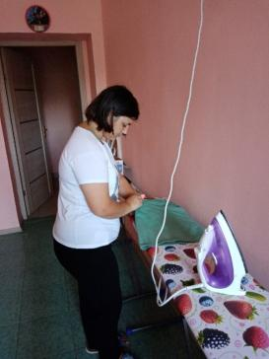
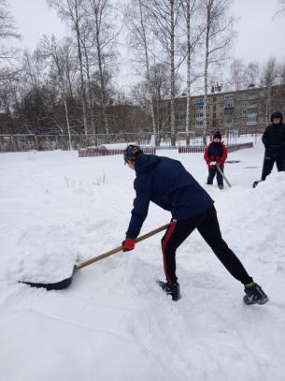
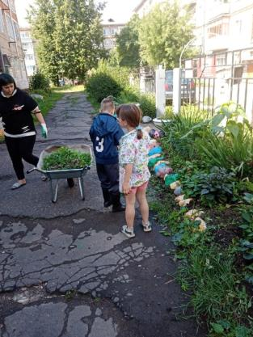
Профориентационная работа осуществляется через различные виды совместной деятельности и начинается прежде всего с того, что у воспитанников прививается ценностное позитивное отношение к труду через привлечение к совместной или индивидуальной трудовой деятельности в течение всего года.
Это хозяйственно-бытовой труд и труд в природе.

Slide 4
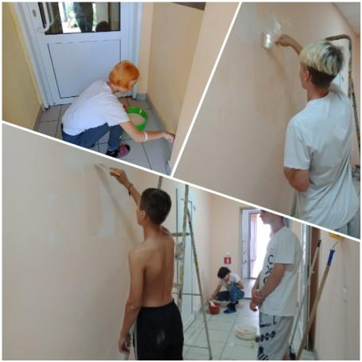
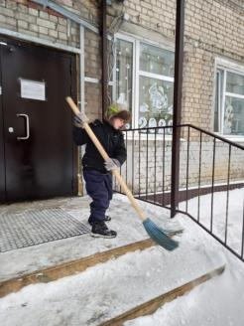
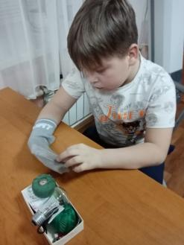
Во время выполнения трудовых действий дети получают представление о таких профессиях, как : штукатур- маляр, дворник, кастелянша, овощевод. Мы не просто трудимся, но и беседуем с детьми о том, как важны разные профессии и воспитываем уважение к людям , которые трудятся в нашем детском доме.

Slide 5
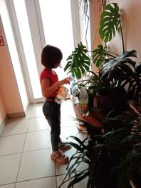
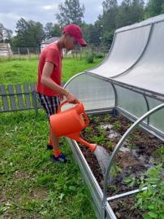
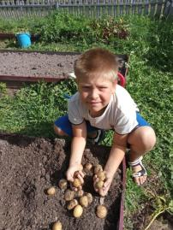
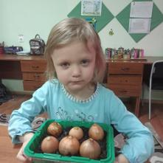
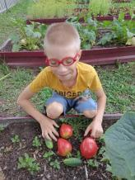
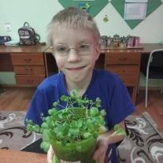
Получение результата труда еще больше повышает его ценность в глазах детей, стимулирует к активным познавательным действиям в отношении трудовых операций и становлению коллективного трудового сознания.

Slide 6
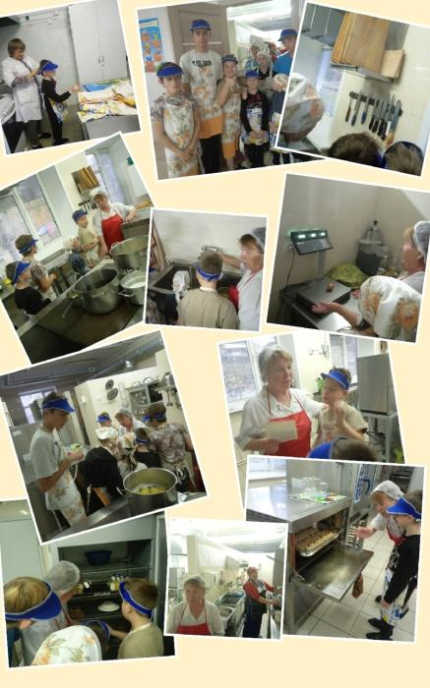
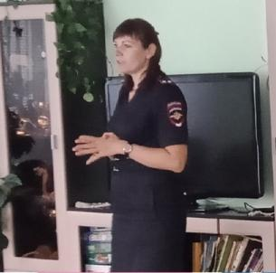
С воспитанниками проводятся циклы профориентационных часов общения, встречи с представителями профессий, направленных на подготовку к осознанному планированию и реализации своего профессионального будущего

Slide 7
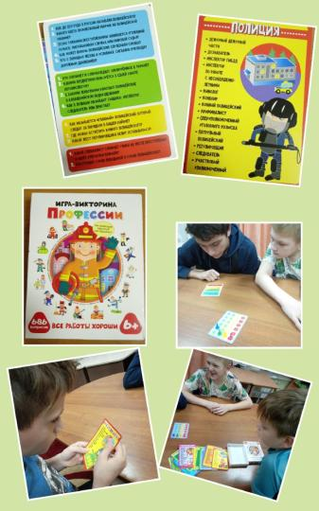
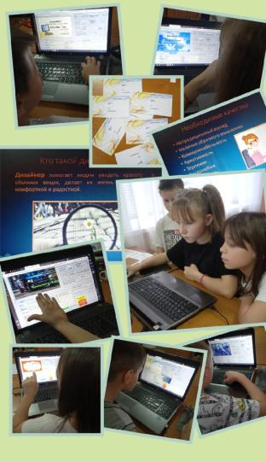
Профориентационные игры (имитации, деловые игры, квесты) расширяют знания воспитанников о типах профессий, о способах выбора профессий, о достоинствах и недостатках той или иной интересной воспитанникам профессиональной деятельности

Slide 8
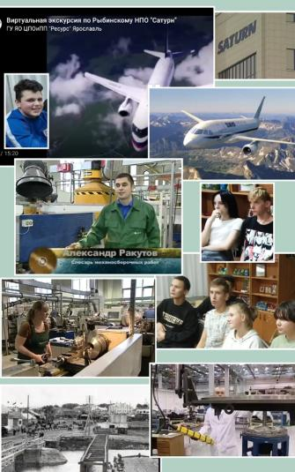
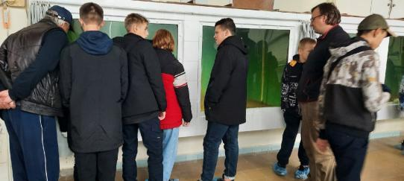
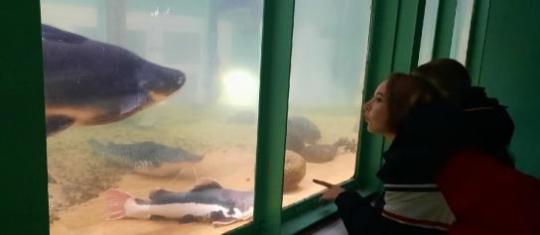
Экскурсии и видео-экскурсии на предприятия города и Ярославской области дают воспитанникам начальные представления о существующих профессиях и условиях работы людей, представляющих эти профессии
Лаборатория экологии рыб ИБВВ РАН.

Slide 9
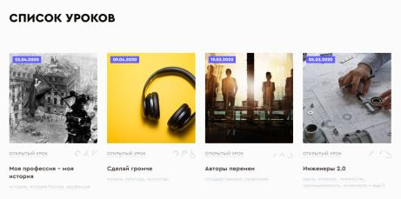
https://proektoria.online/ На портале ПроеКТОриЯ для воспитанников старших классов открыта возможность проходить онлайн-уроки по выбору профессии

Slide 10
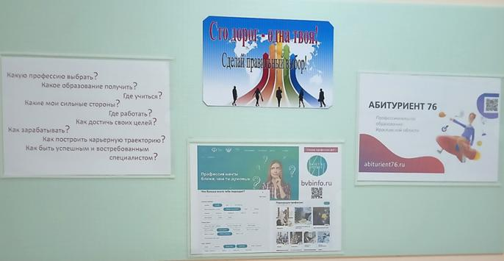
Просмотр всероссийских открытых онлайн- уроков дает детям возможность получить более полную информацию и практическую направленность на то, каким образом можно интересно и более удобно пройти онлайн-тесты по профессиональному самоопределению, найти информацию об учебных заведениях Ярославской области, какие предметы выбрать для ОГЭ для поступления на определенную специальность. Информацию для практического применения мы начали размещать на профориентационном стенде, с которого с помощью QR-кода можно зайти в необходимые выпускникам источники.

Slide 11
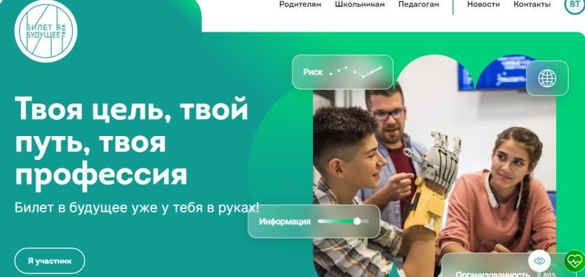
Регистрация на платформе «Билет в будущее» для участия в работе Всероссийского профориентационного проекта позволяет воспитанникам 8-9 классов более детально изучить профессиограммы представленных в сериале профессий, пройти тестирование, примерить на себя разные профессии

Slide 12
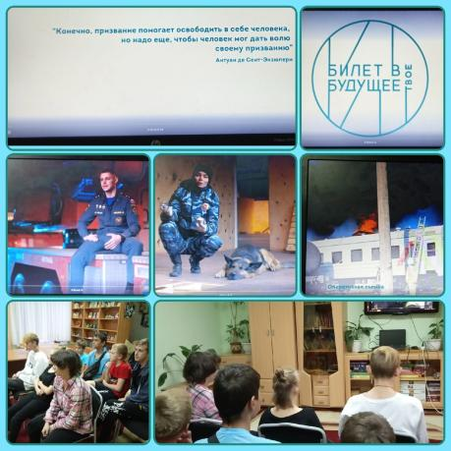
Просмотр серий первого профориентационного сериала «Билет в будущее» - этот опыт для детей о том, какими могут быть мотивы выбора профессии, и знакомство с людьми разных профессий.

Slide 13
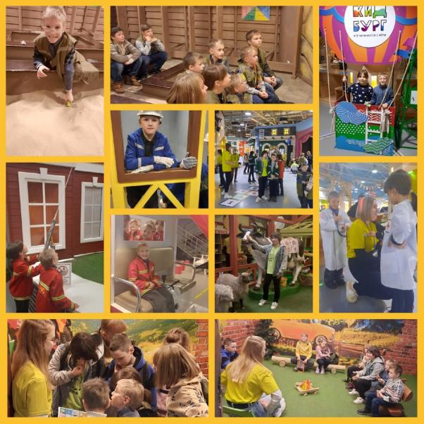
Посещение профориентационных выставок , ярмарок профессий, тематических профориентационных парков, дней открытых дверей -это погружение в практику востребованных профессий Ярославской области, возможность определиться с выбором профессии исходя из своих личных склонностей и предпочтений.

Slide 14
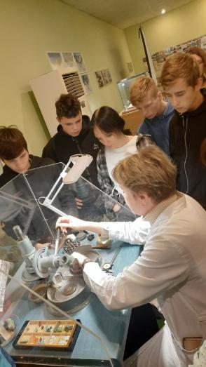
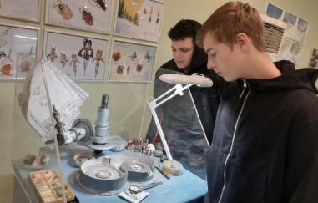
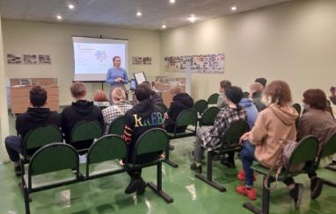
Комплекс профориентационных мероприятий для старшеклассников проводится во время осенних и весенних «Каникул со смыслом», организованных БФ «Дети наши».

Slide 15
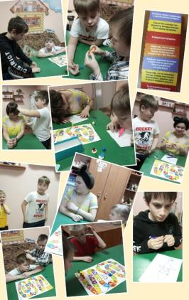
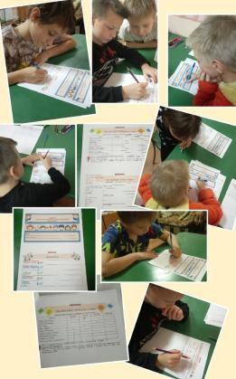
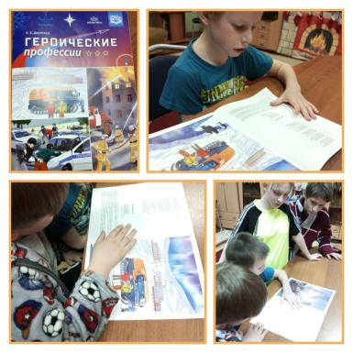
Профориентационные мероприятия мы проводит не только с воспитанниками, обучающимися в старших классах, и выпускниками, а начинаем эту работы с самых юных лет.
К мероприятиям ранней профориентации относятся различные развивающие игры по знакомству с профессиями, тестирование интересов, поддержание сюжетно- ролевой деятельности, отражающей профессиональные предпочтения, интерактивные игры и презентации, чтение художественной литературы, заполнение заданий в рабочих тетрадях по профориентации.

Slide 16
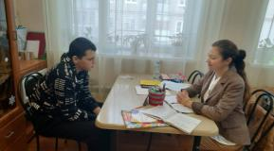
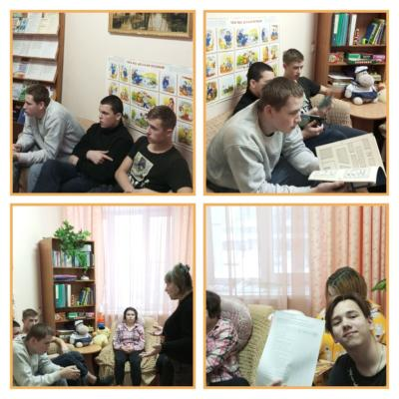
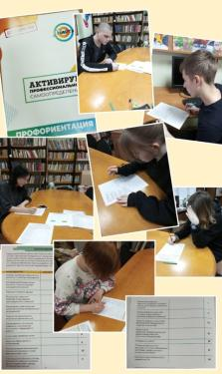
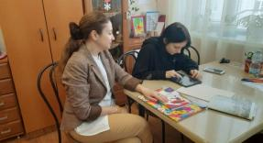
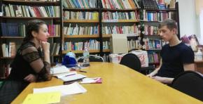
Проведение индивидуальных консультаций с педагогом- психологом , коуч-профориентологом для воспитанников по вопросам склонностей, способностей и иных индивидуальных особенностей детей, которые могут иметь значение в процессе выбора ими профессии, помогает сделать верные шаги к определению жизненного пути

Slide 17
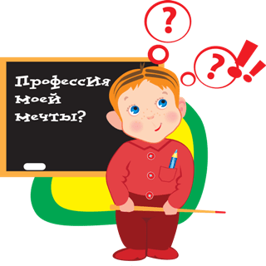
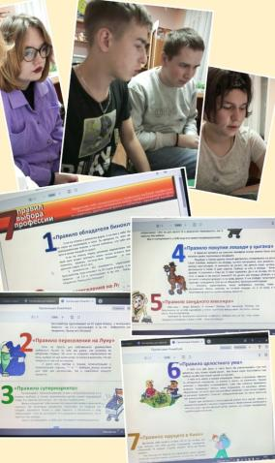
Мероприятия по профориентации сопровождаются не только техниками и приемами правильного выбора, но и познавательными занятиями , во время которых дети учатся избежать ошибок при выборе будущей профессии.

Slide 18
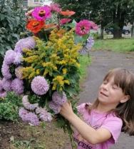
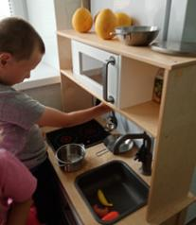
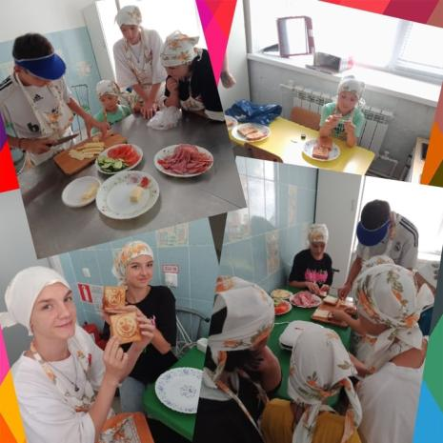
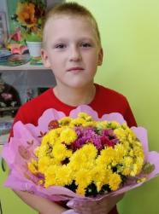
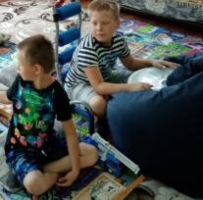
Погружение в профессиональные пробы (повар, флорист, водитель, графический дизайнер, актер, режиссер и др.) на базе ГУ ЯО «Рыбинский детский дом» и во время выездных мероприятий на мастер-классы, в детский Технопарк «Кванториум» г. Ярославль, а также «Каникул со смыслом», организованных Благотворительным фондом «Дети наши» – это освоение воспитанниками основ разных профессий, «примерочная профессий»

Slide 19
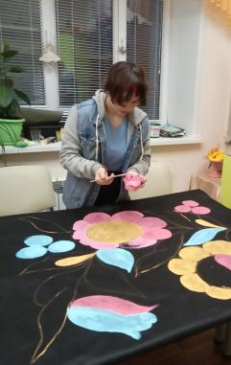
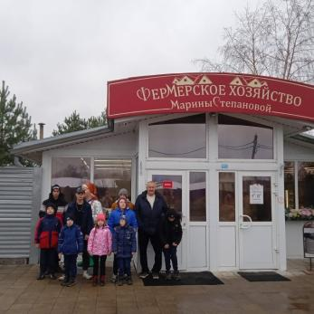
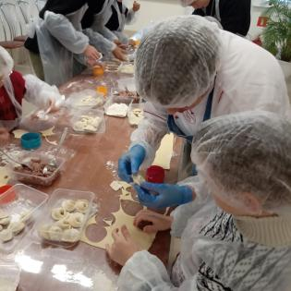
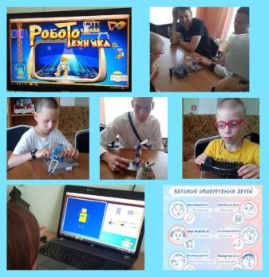
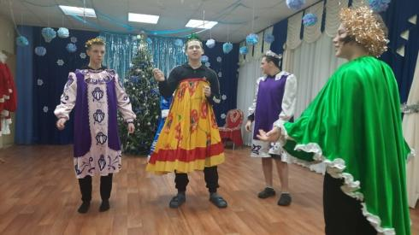

Slide 20
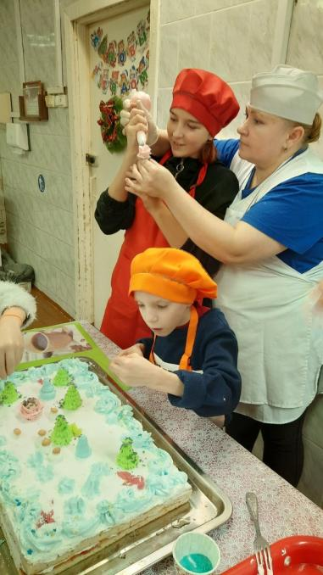
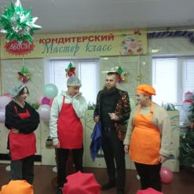
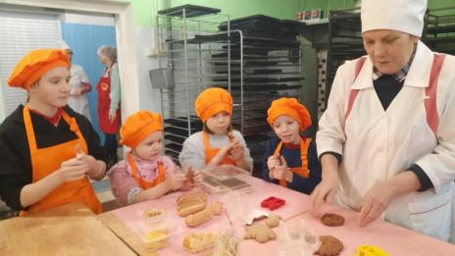
Школа Юного кондитера на кондитерском производстве «Лэсси»

Slide 21
ПРОЕКТ " НЕигра! ШКОЛА СЕМЕЙНОГО ТЕАТРА
с точки зрения профессионального самоопределения сыграл большую роль в возможном выборе будущей профессии участвующих в нем воспитанников.

Slide 22
В 2022-2023 учебном году 7 воспитанников при поддержке Благотворительного фонда «Дети наши» осваивают курс по компьютерной грамотности. Умения, которые они получают в ходе онлайн-уроков, незаменимы в цифровой трансформации экономики настоящего и будущего.

Slide 23
Выпускники детского дома- это люди, которые входят в самостоятельную жизнь с основным набором социальных знаний и умений, необходимых во взрослой жизни как участников социальной системы взаимосвязанных профессиональных сред.
Поэтому в модуль «Профориентация» включены и такие необходимые во взрослой жизни блоки, как «Твои права и обязанности» (основы правовых знаний), «Создай себя сам» (основы организации жизнедеятельности), «Курс выживания для подростков» (основы безопасного поведения), «Подростку о рынке» (основы экономических знаний»

Slide 24
ИНДИВИДУАЛЬНАЯ РАБОТА ПСИХОЛОГА Екатерины Сергеевны Родионовой от фонда " Дети наши" в проекте "Компас" с нашими воспитанниками.
На занятиях Екатерина Сергеевна помогает ребятам в осознании своих страхов, и связанных с ними переживаний.

Slide 25
Модуль «Профориентация» в нашем детском доме реализуется в тесном сотрудничестве с Центром профессиональной ориентации и психологической поддержки «Ресурс» г. Ярославль.

Slide 26
При поддержке Центра был организовано мероприятие
"СКАЖИ ПРОФЕССИИ "ДА". Под таким названием 16.11.22 прошел онлайн - вебинар для воспитанников 9 классов от Центра профессиональной ориентации и психологической поддержки "Ресурс" г. Ярославль. Наши ребята посмотрели его в качественной видеозаписи.

Slide 27
Постепенно осваиваем серию профориентационных игр «В объективе- экономика региона », разработанных при поддержке Центра «Ресурс». Игры направлены на изучение экономики, профессий и предприятий Ярославской области.

Slide 28
Результатом работы по профориентации является поступление старших воспитанников детского дома в учебные учреждения Ярославской области в соответствии с их предпочтениями . Учащиеся помладше выражают свои мечты в рисунках «Моя будущая профессия». Их мечты становятся основой для планирования дальнейшей работы педагогов.

